Slide 1
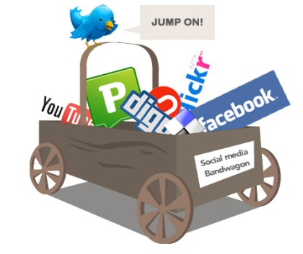
Redes sociales en la Empresa
Reflexiones y oportunidades
Julio 2013
Jerónimo Corral

Slide 2
El mundo laboral está cambiando….
Let’s face it: work is broken. The average knowledge worker spends 19% of every day searching for the information and expertise needed just to get the job done. And another 28% of every day processing email. That’s frustrating, mind-numbing and incredibly unproductive.
Notes:
2

Slide 3
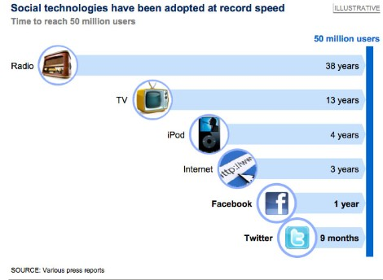
… y es cada vez más social
Notes:
3

Slide 4
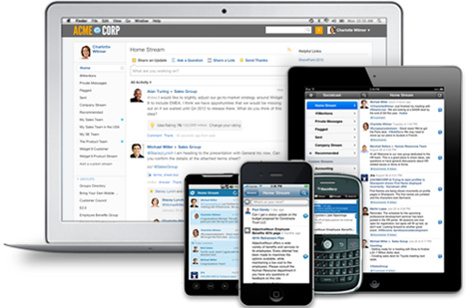
Red Social Corporativa
Dirigida a empleados
Máxima accesibilidad
Nueva herramienta de comunicación
Evolución de las intranets corporativas
Notes:
4

Slide 5
¿Qué está pasando?
Los grandes players tecnológicos han comprado recientemente pequeñas redes sociales (Microsoft, Oracle, VMWare)
Gartner: "En el 2014 el 20% de las organizaciones las tendrán como 1ª herramienta de comunicación"
Deloitte: “El 90% de las empresas del Fortune 500 las habrán implementado a finales de 2013"
Forrester: "Crecerán a un ritmo del 61% anual hasta el 2016"
Notes:
5

Slide 6
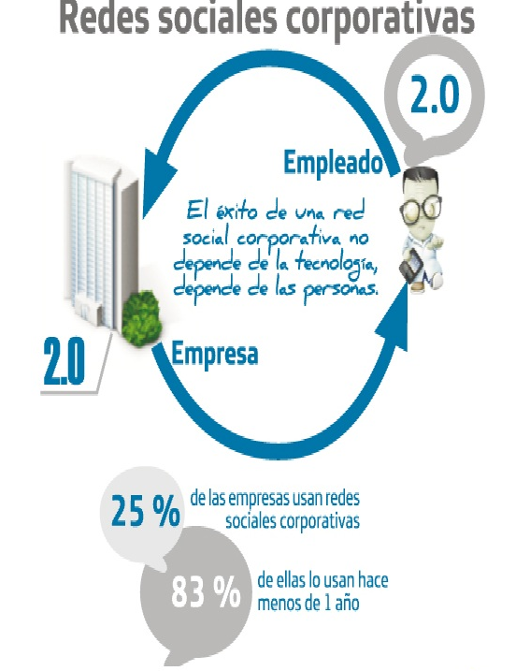
¿RSC para todos?
Nativos digitales
KIF
Fuente: IOR Digital 2012
Notes:
6

Slide 7
¿Qué puede hacer por mí?
“No es tan importante saber mucho como saber quiénes son los que saben”
(El Pocho, 1989)
Discover the power of Socialcast
Socialcast brings social networking to the enterprise, offering people a better way to work. A single unified workspace centralizes everything you need to connect with people, find information, work on projects and focus on the things that matter. Discover why thousands of companies around the world use Socialcast.
Sign Up
Find What You Need
Comprehensive search functionality allows you to quickly surface the information you need.
Learn more
Customize Your Community
Easy-to-use Socialcast tools let you decide what features fit your needs. You can also create a custom look to align to your brand.
Learn more
Make Connections
In-depth profiles make it easier to identify key individuals in your organization with the right expertise and shared interests.
Learn more
Tap Into Knowledge
Unlock insights and expertise within your organization to solve problems and overcome roadblocks.
Learn more
Power Through Projects
Track progress, assign deliverables, set deadlines and keep your teams moving forward with Socialcast Projects.
Learn more
Streamline Conversations
Socialcast seamlessly connects everyone in your community so people can have conversations, share information and get more done.
Learn more
Find What You Need
Comprehensive search functionality allows you to quickly surface the information you need.
Learn more
Customize Your Community
Easy-to-use Socialcast tools let you decide what features fit your needs. You can also create a custom look to align to your brand.
Learn more
Make Connections
In-depth profiles make it easier to identify key individuals in your organization with the right expertise and shared interests.
Learn more
Tap Into Knowledge
Unlock insights and expertise within your organization to solve problems and overcome roadblocks.
Learn more
Power Through Projects
Track progress, assign deliverables, set deadlines and keep your teams moving forward with Socialcast Projects.
Learn more
Streamline Conversations
Socialcast seamlessly connects everyone in your community so people can have conversations, share information and get more done.
Learn more
Notes:
7

Slide 8
¿Qué posibilidades tiene una RSC?
Encontrar información relevante
Identificar contactos de valor
Gestión de proyectos
Personalizar la comunidad
Compartir conocimiento y experiencias
Conversaciones de utilidad
Discover the power of Socialcast
Socialcast brings social networking to the enterprise, offering people a better way to work. A single unified workspace centralizes everything you need to connect with people, find information, work on projects and focus on the things that matter. Discover why thousands of companies around the world use Socialcast.
Sign Up
Find What You Need
Comprehensive search functionality allows you to quickly surface the information you need.
Learn more
Customize Your Community
Easy-to-use Socialcast tools let you decide what features fit your needs. You can also create a custom look to align to your brand.
Learn more
Make Connections
In-depth profiles make it easier to identify key individuals in your organization with the right expertise and shared interests.
Learn more
Tap Into Knowledge
Unlock insights and expertise within your organization to solve problems and overcome roadblocks.
Learn more
Power Through Projects
Track progress, assign deliverables, set deadlines and keep your teams moving forward with Socialcast Projects.
Learn more
Streamline Conversations
Socialcast seamlessly connects everyone in your community so people can have conversations, share information and get more done.
Learn more
Find What You Need
Comprehensive search functionality allows you to quickly surface the information you need.
Learn more
Customize Your Community
Easy-to-use Socialcast tools let you decide what features fit your needs. You can also create a custom look to align to your brand.
Learn more
Make Connections
In-depth profiles make it easier to identify key individuals in your organization with the right expertise and shared interests.
Learn more
Tap Into Knowledge
Unlock insights and expertise within your organization to solve problems and overcome roadblocks.
Learn more
Power Through Projects
Track progress, assign deliverables, set deadlines and keep your teams moving forward with Socialcast Projects.
Learn more
Streamline Conversations
Socialcast seamlessly connects everyone in your community so people can have conversations, share information and get more done.
Learn more
Notes:
8

Slide 9
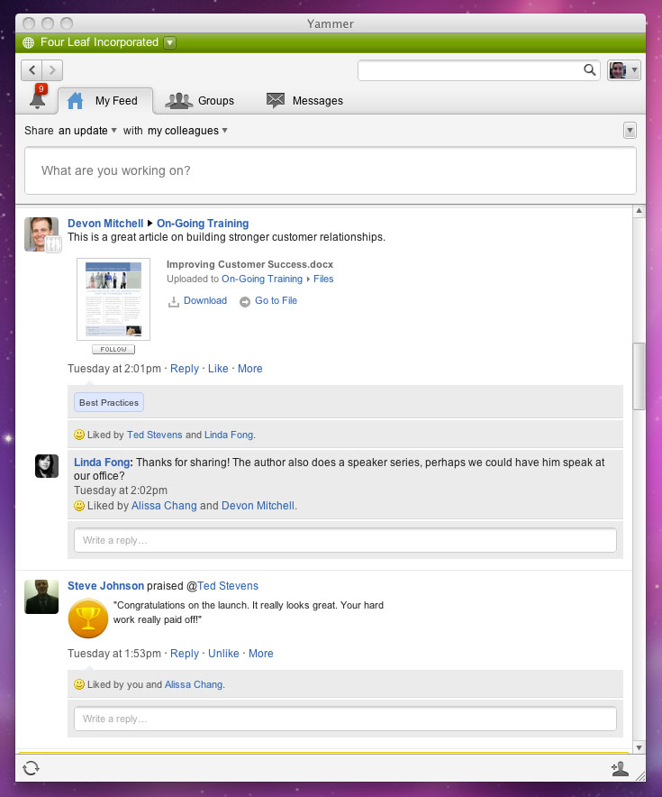
¿Desaparecerá el email?

Slide 10
Algunas oportunidades…
Aumenta la el nivel de co-organización y colaboración entre empleados, optimizando la gestión del conocimiento
Evita los silos funcionales, facilitando la comunicación interdepartamental o entre diferentes localizaciones geográficas
Facilita la visión integrada de procesos
Se conecta con el resto de herramientas que se utilizan en la organización y estructura el flujo de información en un único feed de actividad
Trasciende la estructura organizativa: de la jerarquía a la redarquía, siendo más cercano al entorno social de los empleados fuera del trabajo (entorno meritocrático)
Notes:
10

Slide 11
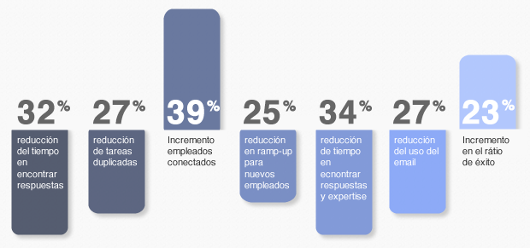
Mejoras en productividad
Fuente: www.nubalia.com.
Bases del estudio: Encuesta realizada por una consultora independiente sobre una base de 300 empresas y un 80% de ellas con más de 1000 empleados.
Notes:
11

Slide 12
… sin olvidar las barreras
El reto no es el cambio de la tecnología sino en el cambio del proceso y de la cultura
Cambio de comportamientos – colaborar no puede ser una opción
Seguridad de la información – nuevos desafíos
Directivos y cultura organizativa – de “la información es poder” a la habilitación de un espacio de relación abierta, sin niveles y con un bajo nivel de control
Notes:
12

Slide 13
El impacto en RRHH
Comunicación interna: de la predictibilidad a la colaboración y al entorno abierto
Nuevas formas de comunicación y nuevas herramientas: nuevas competencias & perfil de empleado (incluido el del Community Manager)
Estar más cerca de los empleados, conocer qué opinan
Valoración de empleados se volverá más plana
Aprovechamiento del entorno colaborativo para generar experiencias de aprendizaje, minimizando la formación tradicional asíncrona
¿Está mi cultura preparada? ¿El resto de procesos y sistemas están alineados?
RH no puede ser 1.0 si el entorno con clientes es 2.0 o los empleados en casa son 2.0
Notes:
13

Slide 14
Recomendaciones
Diseño
¿Qué necesita el usuario? Bottom-up
Gaps de productividad
Implementación
Community Manager – a ser posible interno
Primero los apóstoles
Dinamización
Incentivar la participación y premiar las conductas ejemplarmente colaborativas
PUA – coherente con resto de los sistemas
Cuidado con la sensación de “otra” herramienta, mayor control… Evidencia la apuesta por la socialización
Remover lo obsoleto o irrelevante
No dejar que un exceso de participación / colaboración mate la productividad
Notes:
14

